Slide 1

Prayer Meeting for Persecuted Church Worldwide
전세계 박해 받는 교회를 위한
오픈도어 기도회
2023년 5월 16일(화) pm7:30-8:30/Zoom
회의 ID 4286956103

Slide 2
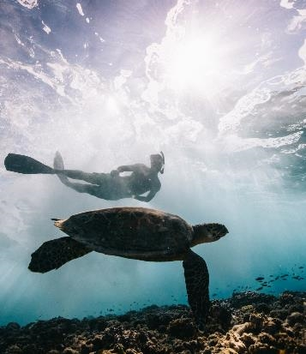
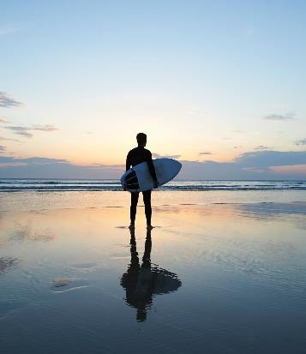

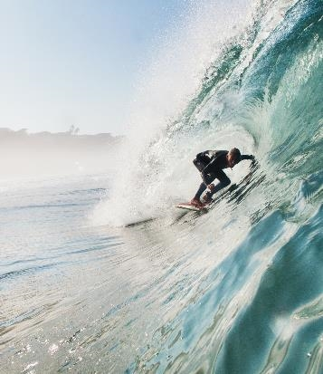
순서
찬양 5’
영상(3‘)
OPENDOORS CORE VALUE(5’)
소그룹 나눔 15’
박해 받는 교회를 위한 기도(30’)

Slide 3

OPEN DOORS CORE VALUE/핵심가치 (3’)
1. 우리는 그리스도의 몸의 지체이다.
We are part of the Body of Christ.
2. 우리는 박해 받는 교회를 섬긴다.
We are Persecuted Church driven.
3. 우리는 성경의 사람이다.
We are people of the Bible.
4. 우리는 기도의 사람이다.
We are people of prayer.
5. 우리는 믿음으로 살며 사역한다.
We live and work by faith.
6. 우리는 예수 그리스도와 그의 지상명령에 헌신한다.
We are devoted to Jesus Christ and His commission.
7. 우리는 오직 하나님의 영광을 위해 사역한다.
We are motivated solely for the glory of God.

Slide 4

OPEN DOORS
CORE VALUE 6
핵심가치 2 ?

Slide 5

박해 받는 교회를 위한 기도(30')
Prayer for Persecuted Church

Slide 6

WWL 박해순위 15위 국가/Maldives
"나는 여호와 너희의 거룩한 이요 이스라엘의 창조자요 너희의 왕이니라 " (이사야 43:15)
오픈 도어는 몰디브에서 박해 받는 신자들을 위해 기도로 지원할 지원자를 모집하고 있습니다.
몰디브 정부는 몰디브가 100% 수니파 이슬람교도임을 자랑하기를 좋아하므로 어떤 일탈도 심각하게 받아들입니다. 국가는 어떤 소수 종교도 인정하지 않으며 모든 시민은 무슬림으로 간주됩니다. 따라서 기독교 개종자는 극비리에 예수를 따라야 합니다. 발각되면 무슬림 지도 자나 당국에 신고될 가능성이 매우 높으며 시민권을 박탈당하거나 심지어 사형을 선고받을 수도 있습니다. 모든 사람은 이슬람 복장을 하고 라마단 금식을 지켜야 합니다. 그렇지 않으면 당국에 체포되어 지역 사회로부터 괴롭힘을 당할 수 있습니다. 섬의 관광 부문에서 일하는 외국인 기독교인도 당국의 면밀한 감시를 받습니다. 그들은 오직 사적인 장소(예: 자국 대사관)에서만 예배나 결혼식을 위해 모일 수 있습니다. 지역 시민에게 자신의 신앙을 표현하거나 논의해서는 안 됩니다. 그럴 경우 벌금을 물거나 추방당하거나 심 지어 몇 년 동안 투옥될 수도 있습니다. 몰디브는 매우 긴밀한 커뮤니티로 구성되어 있어 누구 와도 비밀리에 대화하거나 만나기가 매우 어렵습니다. 기독교 신앙은 비밀로 유지되어야 하며, 상호 격려와 친교는 큰 도전입니다. 많은 기독교인들이 해외에서 새로운 삶을 시작하려고 시도합니다

Slide 7
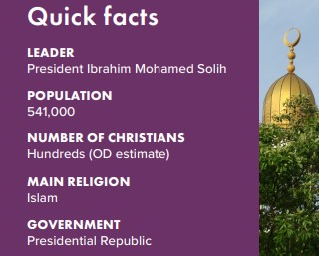
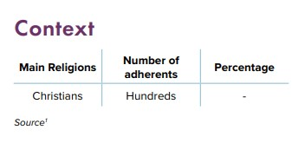
WWL 박해순위 15위 국가/Maldives
몰디브에 종교의 자유가 오도록
성도들이 안전하게 성경 자료를 소통하고 접근할 수 있는 방법을 위해
고립감을 느끼는 기독교인들이 하나님의 존재와 사랑을 알게 되도록

Slide 8
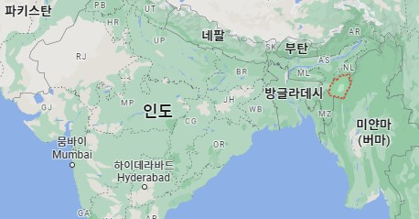
박해현장-#인도-북동부 마니푸르에서 발생한 인종충돌
2023년 5월 3일부터 마니푸르를 뒤흔든 인종 충돌로 인해 주민들은 모두 피난을 떠났고 실향민이 되었습니다.
최소 15,000명이 피난캠프에서 안식처를 찾고 있습니다.우리의 OD 파트너들은 100개 이상의 교회가 불태워지고 파괴되었으며, 18개 마을의 300채 이상의 집, 기독교 기관 및 목회 구역이 방화 되었습니다. 17명의 기독교인이 살해당했으며, 몇 명은 구타와 위협을 받았다고 보고했습니다.
OD 파트너인 Neha*는 “상황이 끔찍하고 집과 재산이 불타고 있습니다. 사람들은 두려움 속에 살고 있으며 다음 시간이 어떻게 될지 비관적입니다. 기독교인들이 직면한 불의와 잔학 행위에 반대하는 목소리를 높이는 데 여러분의 도움이 필요합니다.”
현재 상황은 평온하지만 상황이 악화되어 더 많은 인명 피해와 재산 피해가 발생할 수 있습니다. 주정부는 극단적인 폭력의 경우 '보자마자 사격' 명령을 내렸습니다.
“우리는 인도 정부가 인도의 소수 기독교인에 대한 폭력 행위를 공개적으로 규탄할 것을 요청합니다.”
집이 불타고 파괴되어 난민캠프에 피신하고 있는 부족 기독교 난민들을 위해 기도해 주십시오.
폭력으로 목숨을 잃은 그리스도인 가족들을 위해 기도해 주십시오.
충돌이 종교적 박해로 번지고 있는 가운데 피해 지역의 평화를 위해 기도해 주십시오.

Slide 9

Arise Africa Campaign
아프리카여 일어나라 폭력적 박해에 맞서서
본 캠페인은 사하라 이남 아프리카의 폭력적인 기독 교 박해 속에서 고통받고 있는 그리스도 안의 형제, 자 매들을 기억하고 함께 연합하며 폭력적인 박해에 함께 맞서기 위한 동역입니다.
저희가 동역하지 않으면 이 곳의 교회들은 미래를 잃어버릴 수도 있습니다. 오픈도어는 앞으로 4년 동안 이 캠페인을 진행하며 전세계 교회들이 이 폭력적인 박해에 맞서 함께 일어서기를 기대합니다. 깨어 간절히 기도해주시고 지원해주시고, 현재 아프리카에서 일어나고 있는 일들에 대해서 함께 나눠주세요.
오픈도어는 극단주의 이데올로기와 만연해 있는 폭력에 맞서기 위해 캠페인활동을 하며 변화를 만들어 낼 것입니다. 그리고 향후 4년 동안 사하라 사막 이남 아프리카의 기독교인 성도들 400만명을 접촉하고 이들에게 영적, 물리적, 그리고 정서적 지원을 제공할 계획입니다.
하나님께서 돕고 계십니다. 여러분도 아프리카의 폭력적인 기독교 박해에 함께 맞서 주세요.

Slide 10
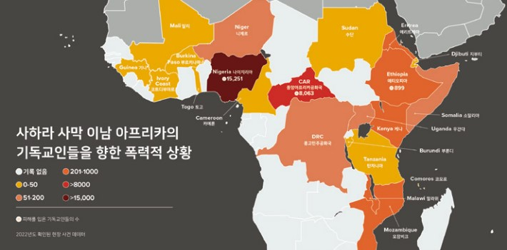
사하라 이남 아프리카(사헬지역)의 상황
5,170명의 기독교인들이 신앙을 이유로 살해 되었습니다.
1,500명의 기독교인들이 성폭력을 당했습니다.
2,714명의 기독교인들이 납치를 당했습니다.
이 지역의 폭력 상황은 사상 최고치를 기록하고 있습니다. 보코하람(Boko Haram), 이슬람국가(IS), 알샤 바브(al-Shabaab)와 같은 극단적 지하디스트 단체들은 나이지리아, 부르키나파소, 소말리아, 그리고 말리 와 같은 나라에서 활발히 활동하고 있습니다. 이들은 혼란을 조장하고, 강도 짓을 하는 가운데서도 작전을 펼치며 기독교인과 무슬림을 살해하고 있습니다. 이중 기독교인들은 특별히 더 표적이 되고 있습니다.

Slide 11
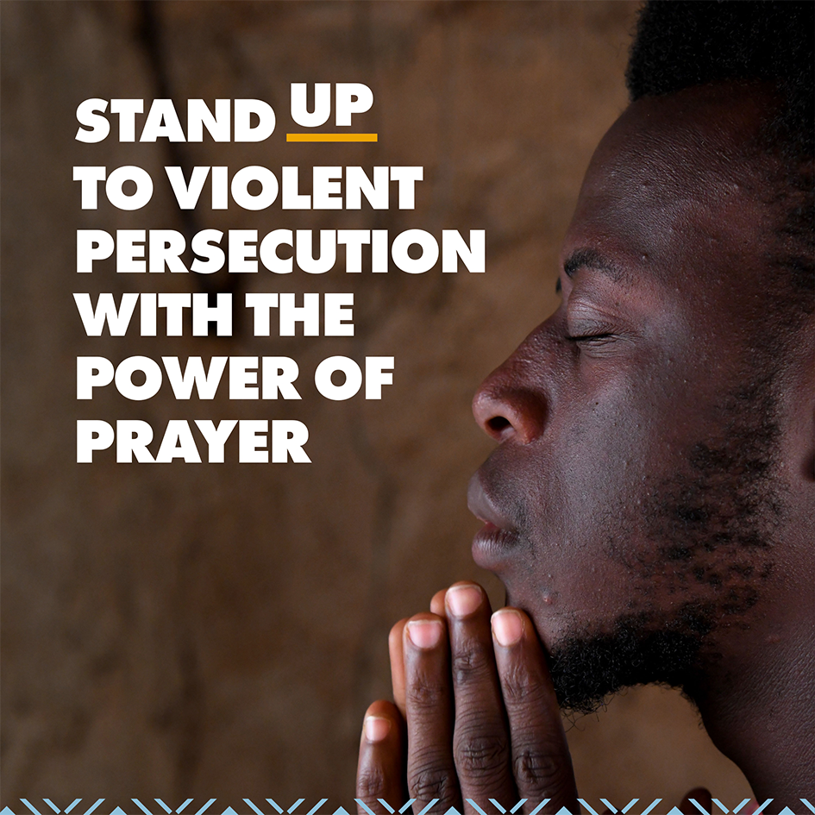
Day 1. 사하라 이남 아프리카의 교회를 위해 기도합니다.
사하라 이남 아프리카 교회의 생존을 위해 기도합니다. 기독교인들이 예수님을 굳게 붙잡을 수 있도록 도와주세요.
사헬 지역 성도들을 위해 기도합니다. 폭력과 살인으로 인해 생긴 트라우마를 치료해 주시고, 이들의 마음을 위로하여 주옵소서.
박해가 심해지는 가운데에서도 그리스도인들이 하나님의 영광을 구할 때에 지혜와 믿음을 주시기를 기도합니다.
우리가 사방으로 욱여쌈을 당하여도 싸이지 아니하며 답답한 일을 당하여도 낙심하지 아니하며 박해를 받아도 버린 바 되지 아니하며 거꾸러뜨림을 당하여도 망하지 아니하고 (고후 4:8-9)

Slide 12

Day 2. 사하라 이남 아프리카의 지도자를 위해 기도합니다.
사하라 이남 아프리카의 혼란 속에서 안정을 찾을 수 있도록 기도해 주세요. 특별히 정치 지도자들이 부족, 종교, 성별에 관계없이 모든 사람들이 살 수 있는 안전한 국가를 만들 수 있도록 기도해 주세요.
현명한 지도자들이 경제 위기 가운데서도 국가를 안정적으로 이끌 수 있도록 기도해 주세요.
박해를 받은 교회 지도자들을 위해 기도해 주세요. 새 힘을 회복시켜 주시고, 다시 교회를 잘 인도할 수 있도록 영적으로 잘 준비시켜 주시도록 기도해 주세요.
임금들과 높은 지위에 있는 모든 사람들을 위하여 하라 이는 우리가 모든 경건과 단정함으로 고요하고 평안한 생활을 하려 함이라
(딤전2:2)

Slide 13

Day 3. 사하라 사막 이남 지역의 젊은이들을 위해 기도해 주세요.
아프리카 인구의 60% 이상이 25세 미만입니다. 교회는 젊고 역동적이며 성장하고 있습니다. 그러나 사하라 이남 아프리카에서는 폭력적인 박해로 젊은이들의 삶이 황폐화되고 있습니다.
하나님! 사하라 사막 이남 아프리카의 젊은 그리스도인들을 보호하여 주세요.
하나님! 젊은 성도들에게 힘과 은혜를 주셔서, 극심한 핍박에도 불구하고 예수님을 계속 따르게 해 주세요.
트라우마 치료, 영적 도움, 기술 및 고용 훈련을 통해 올해 나이지리아에서 42,000명의 젊은 기독교인을 지원하고자 하는 Open Doors의 사역을 사용하여 주세요.
대대로 주께서 행하시는 일을 크게 찬양하며 주의 능한 일을 선포하리로다(시145:4)

Slide 14




박해 받는 교회를 위한 기도가 이 땅에 요원의 불길처럼 뜨겁게 일어나기를 기도합니다.
오픈도어
북한선교학교
Arise Africa - Standing Up To Violent Persecution
오픈도어 1,300여 명의 사역자들이 브라더 앤드류의 길을 따라 믿음과 용기를 잃지 않고, 겸손하게 박해 받는 교회를 잘 섬길 수 있게 하옵소서!
황자경, 민태홍, 김하영 간사들을 축복하시고, 오픈도어의 소명을 따라 헌신하도록
예수의 제자의 길을 끝까지 걸어가게 하옵소서!
모든 참가자들의 주님의 마음을 품고, 북한선교의 사명을 일깨우는 은혜가 있게 하옵소서!
준비된 강사들을 통하여 아버지의 긍휼한 마음을 잘 전달되게 하옵소서!
오픈도어를 통하여 마음이 하나되는 은혜의 강물이 흘러 넘치기를 기도합니다.
아프리카에는 세계 어느 곳보다 많은 기독교인이 있습니다. 그러나 가장 최근의 Open Doors 조사에 따르면 2022년에 신앙 때문에 살해된 기독교인의 최소 95%가 사하라 사막 이남 아프리카에서 살해된 것으로 추정됩니다. 그 중 대다수는 나이지리아에 있습니다.
사하라 사막 이남 아프리카 전역에서 기독교인에 대한 폭력은 상상조차 할 수 없습니다. 그러나 세상은 주목하지 않고 있습니다. 설상가상으로 이 땅의 기독교인들은 눈치조차 채지 못하고 있습니다.

Slide 15
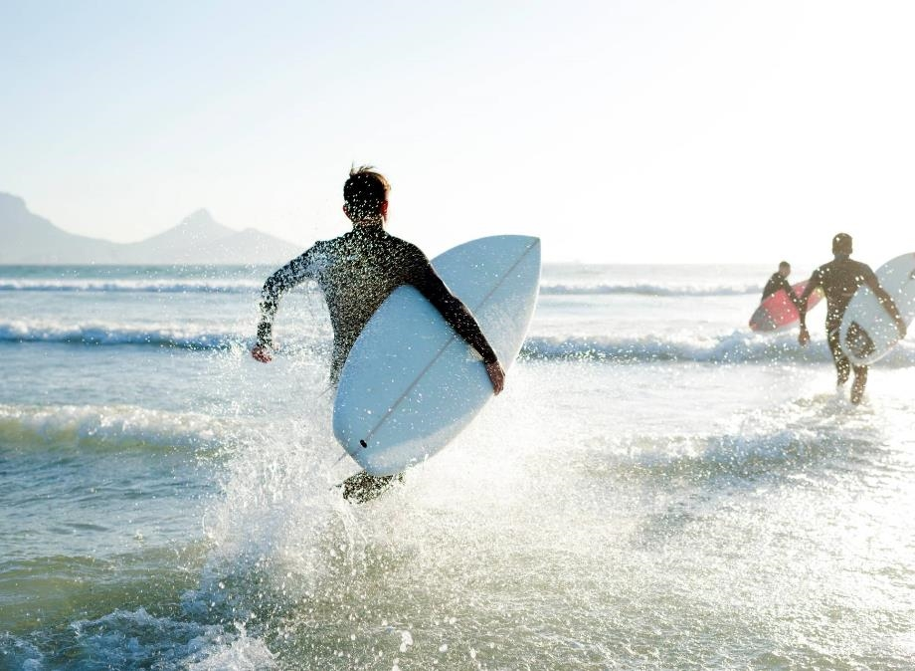
감사합니다
김경복선교사
odsk@opendoors.or.kr
http://opendoors.or.kr

